Slide 1
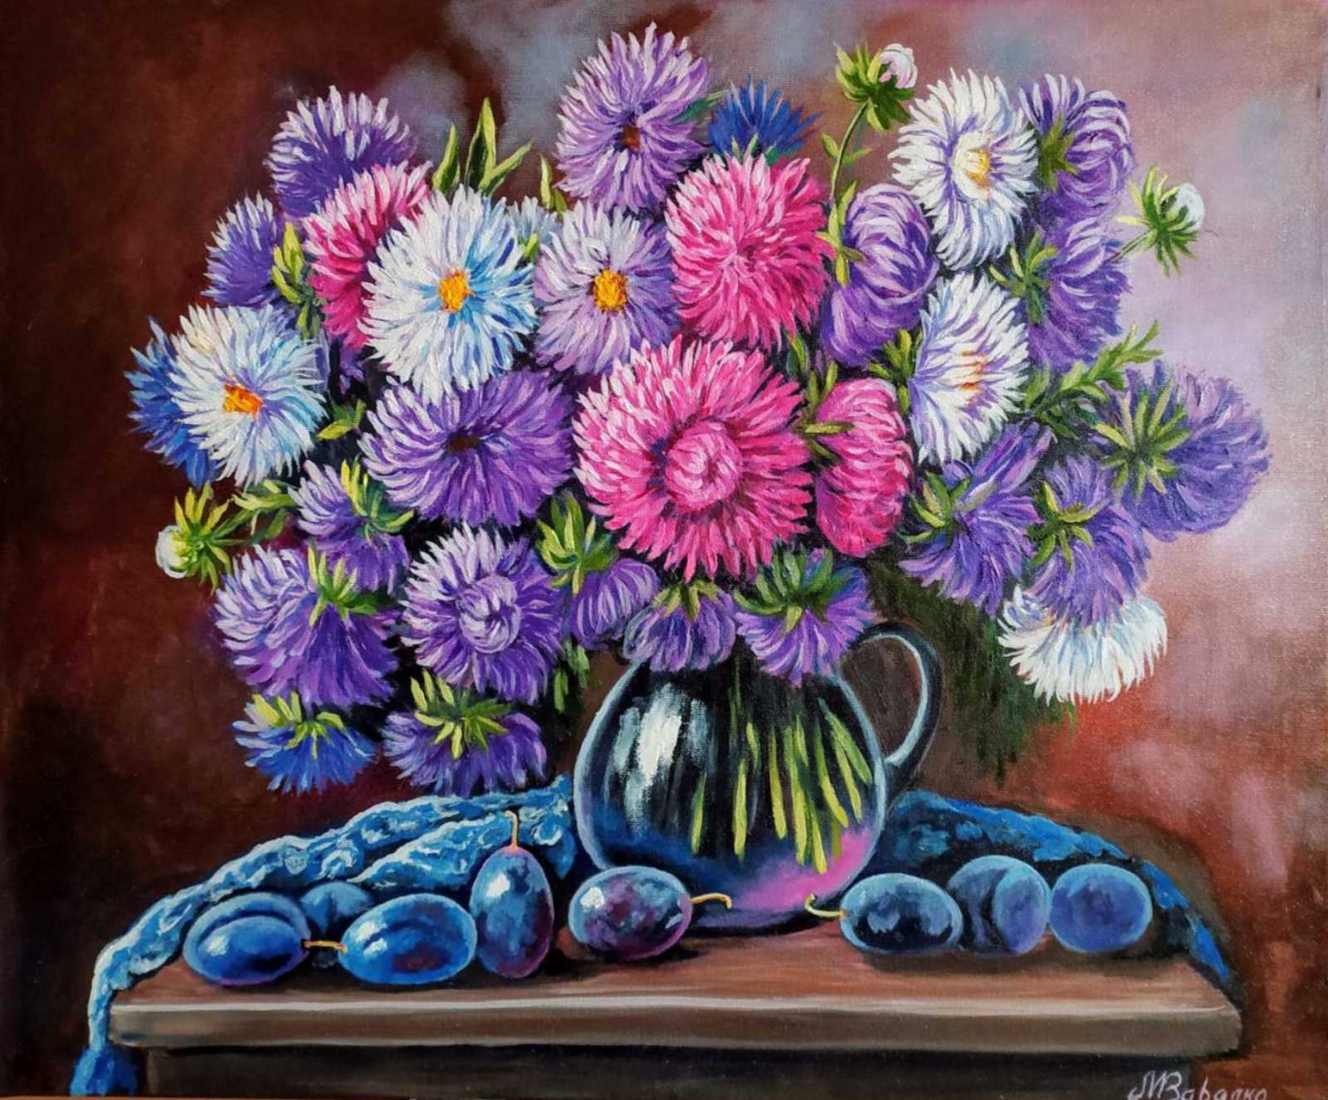

Slide 2

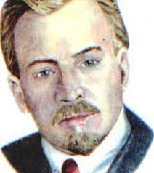
Олександр Олесь. «Айстри».
Ліризм поезії, її метафоричність.
Notes:
Олександр Олесь. «Айстри». Ліризм поезії, її метафоричність.

Slide 3

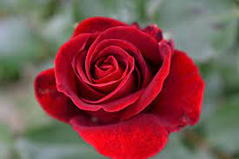
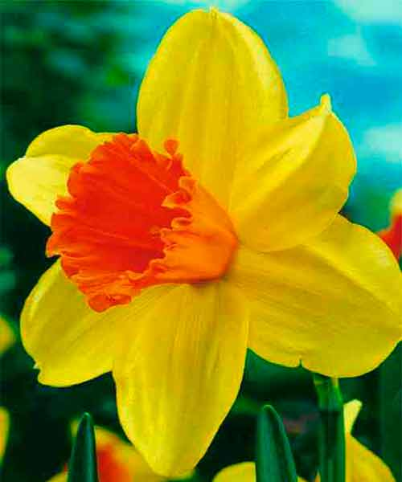
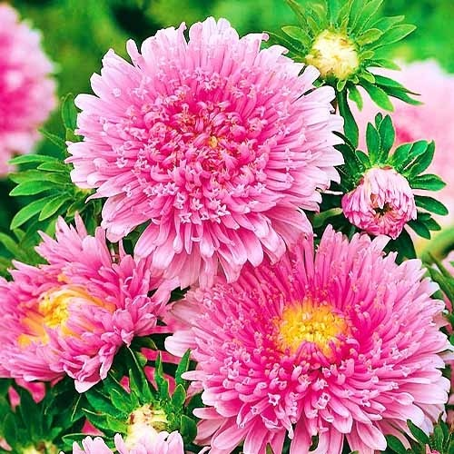
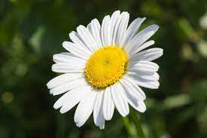
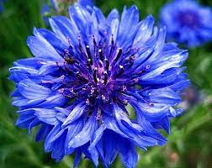
АСОЦІАЦІЇ
Notes:
АСОЦІАЦІЇ

Slide 4
невибаглива
розквітає восени
різнокольорова
витривала
стійка до морозів

Slide 5


2023 - 145 річниця з дня народження О.Олеся
Notes:
Цього року ми відзначаємо 145 річницю з дня народження О.Олеся.

Slide 6

«Інтерв’ю з поетом»
- Добрий день. Шановний пане Олександре, дозвольте запитати? Розкажіть, будь ласка про ваше дитинство.
- Чому ви обрали псевдонім Олесь?
- Який рік став вирішальним у вашій творчості?
- Хто був першим вашим читачем? Для кого писали дитячі твори?
- Що стало поштовхом для переїзду за кордон?
- Чому ваші твори були заборонені в Україні?
Дякуємо за змістовну розповідь про ваше творче життя.

Slide 7
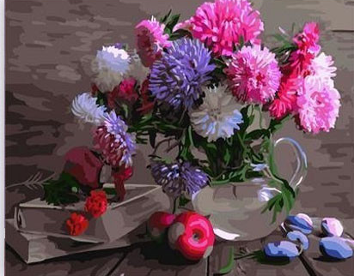
Історія створення поезії «Айстри»
Поезія «Айстри» була написана 1905 року. Вона відгукується на події революції 1905-1907 рр. Автор змальовує людей, котрі після поразки несли у своєму серці розпач і зневіру.
https://www.youtube.com/watch?v=w0phJfa8wRQ
Notes:
https://www.youtube.com/watch?v=w0phJfa8wRQ

Slide 8
Опівночі айстри в саду розцвіли...
Умились росою, вінки одягли,
І стали рожевого ранку чекать,
І в райдугу барвів життя убирать...
І марили айстри в розкішнім півсні
Про трави шовкові, про сонячні дні, —
І в мріях ввижалась їм казка ясна,
Де квіти не в'януть, де вічна весна...
Так марили айстри в саду восени,
Так марили айстри і ждали весни...
А ранок стрівав їх холодним дощем,
І плакав десь вітер в саду за кущем...
І вгледіли айстри, що вколо — тюрма...
І вгледіли айстри, що жити дарма, —
Схилились і вмерли... І тут, як на сміх,
Засяяло сонце над трупами їх!..
1905
“Айстри”
Notes:
Айстри
Олександр Олесь
Поширити
Підтримати УкрЛіб
Опівночі айстри в саду розцвіли...
Умились росою, вінки одягли,
І стали рожевого ранку чекать,
І в райдугу барвів життя убирать...
І марили айстри в розкішнім півсні
Про трави шовкові, про сонячні дні, —
І в мріях ввижалась їм казка ясна,
Де квіти не в'януть, де вічна весна...
Так марили айстри в саду восени,
Так марили айстри і ждали весни...
А ранок стрівав їх холодним дощем,
І плакав десь вітер в саду за кущем...
І вгледіли айстри, що вколо — тюрма...
І вгледіли айстри, що жити дарма, —
Схилились і вмерли... І тут, як на сміх,
Засяяло сонце над трупами їх!..
1905

Slide 9
Аналітичні запитання:
Чи відрізняється настрій поезії на початку і в кінці ?
Чому настрій ліричного героя змінився в кінці вірша?
Пригадайте, що таке ліризм?
Словникова робота.
Ліризм – це наявність у творах літератури та мистецтва підвищеної емоційності, щиросердності, схвильованості; пройнятість певним суб'єктивним настроєм і переживанням.
Notes:
Словникова робота.
Ліризм – це наявність у творах літератури та мистецтва підвищеної емоційності, щиросердності, схвильованості; пройнятість певним суб'єктивним настроєм і переживанням.

Slide 10
Аналітичні запитання:
За яким принципом побудована поезія?(за принципом протиставлення)
Зверніть увагу на те, як побудовані речення у вірші? Чому в більшості речень у кінці три крапка? Про що це свідчить?
Над чим розмірковує поет? Доведіть власну думку.
Notes:
Бесіда:
Чи відрізняється настрій поезії на початку і в кінці ?
Чому настрій змінився в кінці вірша?
За яким принципом побудована поезія?(за принципом протиставлення)
Зверніть увагу на те, як побудовані речення у вірші? Чому в більшості речень у кінці три крапка? Про що це свідчить?
Над чим розмірковує поет?

Slide 11
Доведіть власну думку за такою формулою:
«Я вважаю, що...»
«…тому, що..»
«..наприклад…»
«Отже..»
Notes:
Доведіть власну думку за такою формулою:
«Я вважаю, що...»
«…тому, що..»
«..наприклад…»
«Отже..»

Slide 12
Що символізують айстри в поезії?
(Айстри – символ сподівання на сонячні дні, на вічну весну).
Що спонукало айстри чекати весну?
(Бажання мати щасливе життя).
Визначте ідею твору.
Notes:
Що символізують айстри в поезії? (Айстри – символ сподівання на сонячні дні, на вічну весну).
Що спонукало айстри чекати весну?(Бажання мати щасливе життя).

Slide 13
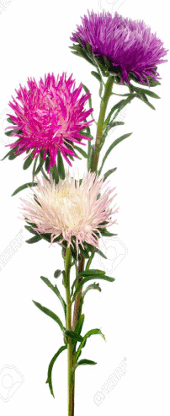
Робота в групах
1 група – виписати епітети
2 група – виписати метафори
«Умились росою»
«вінки одягли»
«стали чекать ранку»
«в райдугу барвів життя убирать»
«марили айстри»
«в мріях ввижалася казка»
«ждали весни»
«плакав вітер в саду за кущем»
«Рожевий ранок»
«розкішнім півсні»
«сонячні дні»
«казка ясна»
«вічна весна»
Notes:
«Умились росою»
«вінки одягли»
«стали чекать ранку»
«в райдугу барвів життя убирать»
«марили айстри»
«в мріях ввижалася казка»
«ждали весни»
«плакав вітер в саду за кущем»

Slide 14
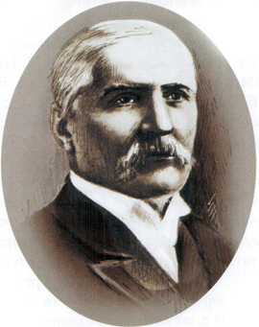
Композитор Микола Лисенко завжди прислухався до всього найкращого, що створювали українські поети. Тому не стало винятком і те, що він із захватом написав музику до цієї поезії. Протягом багатьох років не було такого великого концерту української музики, на якому б не виконувались «Айстри» Олеся-Лисенка.
https://www.youtube.com/watch?v=UKYcV3Hhc10
Notes:
https://www.youtube.com/watch?v=UKYcV3Hhc10

Slide 15

“Асоціативний кущ”
У нас вийшла гарна різнокольорова айстра. Тож хай і ваше життя буде таким же яскравим і барвистим, сповненим різних емоцій і почуттів, щоб ваші сподівання завжди були виправдані.
Notes:
У нас вийшла гарна різнокольорова айстра. Тож хай і ваше життя буде таким же яскравим і барвистим, сповненим різних емоцій і почуттів, щоб ваші сподівання завжди були виправдані.

Slide 16
Домашнє завдання:
Вчитися виразно читати «Айстри», визначити тему, жанр поезії.
Notes:
Домашнє завдання.
1.Вчитися виразно читати «Айстри», визначити тему, ідею, жанр поезію

